Slide 1
Про роботу Комунальної установи “Харківська обласна психолого-медико-педагогічна консультація” Харківської обласної ради та шкільних психолого-медико-педагогічних комісій у І-ому півріччі 2016 року
Вишнева І.М.,
завідувач КУХОПМПК

Slide 2
Кредо консультації: «Головне – розпізнати потенціал дитини» Принципи діяльності
1. Діяти в інтересах дітей.
2. Партнерство.
3. Системний підхід в роботі.
4. Принцип інформування.

Slide 3
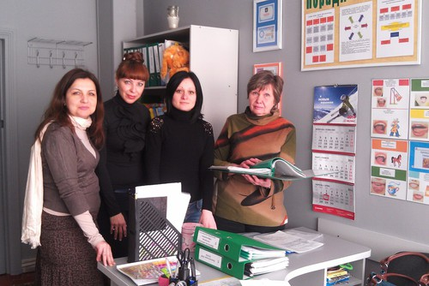
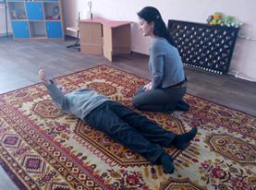
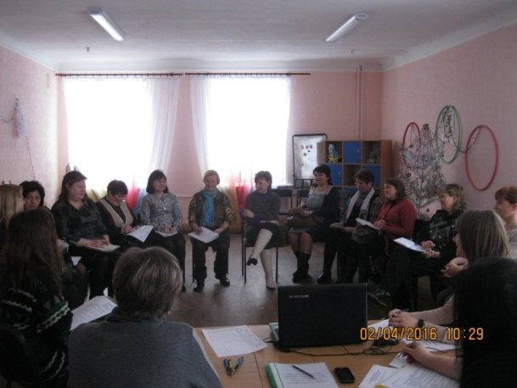
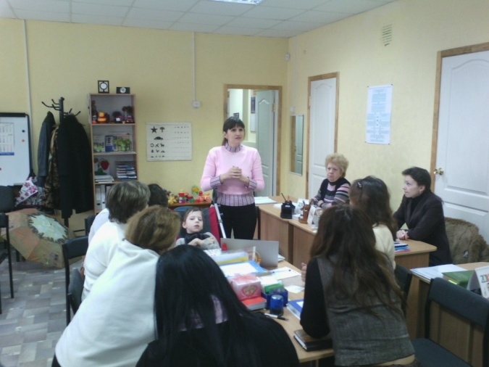
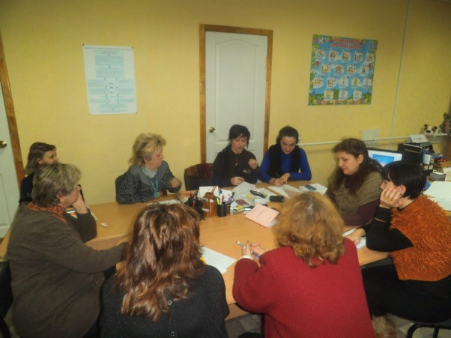
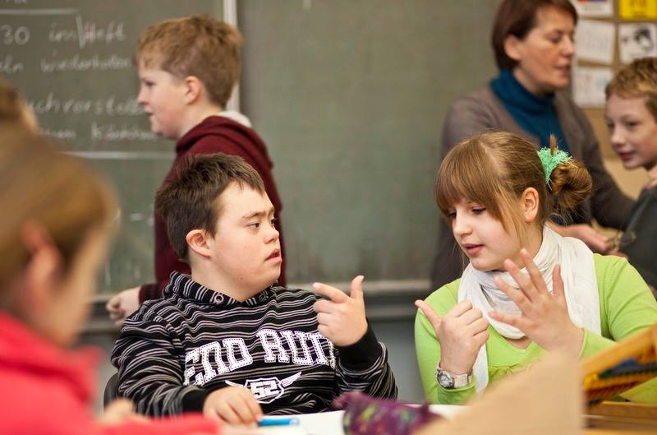
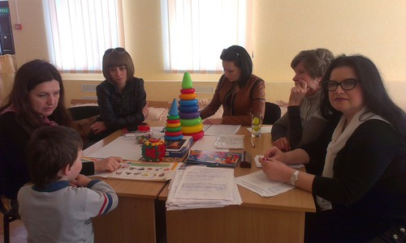
Сайт/форум
Методичний супровід діяльності корекційних педагогів
Корекційна робота з дітьми
КУ ХОПМПК
Семінари
Консультації батькам
Супервізорські групи для фахівців
Інклюзивний ресурсний центр
Виїзні засідання

Slide 4
Науково-методичні заходи КУ ХОПМПК
1. Інструктивно-методична нарада для голів шкільних психолого-медико-педагогічних комісій інтернатних закладів обласного підпорядкування за темою «Шкільна психолого-медико-педагогічна комісія, як необхідна ланка супроводу дітей з психофізичними вадами» (вересень 2015).
2. Науково-практичний семінар для голів шкільних психолого-медико-педагогічних комісій інтернатних закладів обласного підпорядкування за темою «Особливості медичного та психолого – педагогічного супроводу дітей, які навчаються з іспитовим терміном або за індивідуальною формою навчання» ( лютий 2016 ).
3. Участь у засіданнях ТТК практичних психологів спеціальних навчальних закладів інтернатного типу, організованих на базі КУХОПМПК КВНЗ «ХАНО» (березень, квітень 2016).
4. Супервізорські групи для практичних психологів, корекційних педагогів (січень, лютий, березень, квітень).

Slide 5
Виїзні засідання КУ ХОПМПК в райони (міста)
Харківської області у 2016 році
Валківський район
(10 дітей, 8 витягів)
Нововодолазький район
( 11 дітей,7 витягів)
м. Куп’янськ,
Куп’янський район
( 44 дитини, 39 витягів)
Золочівський район
(15 дітей,10 витягів)
м. Первомайський,
Первомайськ,ий район
(10 дітей, 1 витяг)
КУ ХОПМПК
Богодухівський район
(11 дітей,9 витягів)
Красноградський район
( 18 дітей,12 витягів)
Краснокутський район
(12 дітей, 9 витягів)
Зміївський район
(16 дітей, 10 витягів)
Сахновщинський район
( 22 дитини, 17 витягів)
Балаклійський район
( 10 дітей, 10 витягів)
Дергачівський район
( 12 дітей, 7 витягів)
м. Ізюм, Ізюмський район, Барвінківський район
( 22 дитини, 15 витягів)
м. Чугуїв,
Печенізький район
(54 дитини, 35 витягів)

Slide 6
Карта відстеження динаміки розвитку
ПІБ, учня _____класу (навчального закладу)
Зразок 3.
№ п\п | Дата | Параметри вимірювання
 |  | Рівень засвоєння навчального матеріалу | Рівні розвитку розумових здібностей |  |  |  |  | Культу-ра поведінки | Здоро-в’я | Мотивація
 |  |  | Увага | Пам'ять | Кмітливість | Уява | Мовлення
Оцінюван-ня на підставі спостере-ження і порівняння | В | Навчається на 4 и 5 | Стійке | Добре | Кмітливий | Мислення образне, емоційне | Вміє висловлюватидумку,великий словниковий запас | Відповідає нормі | Основна група | Бажає навчати-ся
 | С | Навчається на 3 | Нестійке | Середня | Слабо кмітливий | Мислення репроду-ктивне, вербальне | Відчуває труднощі | Має відхилення від норми | Допоміжна група | Навчається за потре-бою
 | Н | Навчається на 2 | Відсутне | Погане | Не кмітливий | Відтворює механічно | Не володіє мовленням | Асоціальна поведін-ка | Медична група і звільнення | Не бажає навчати-ся
Логопеда | Практичного психолога
Педагога | Медичного працівника
Рекомендації фахівців (логопеда, практичного психолога, медичного працівника, педагога)
Дата | Рекомендації

Slide 7
Повна назва закладу
Район __________
Результати навчальних досягнень дітей, які навчаються за індивідуальною формою
станом на 2015/2016 н.р.
Зразок 1.
№ п/п | ПІБ дитини | Дата народ-ження | Клас | Інвалідність | Психолого-педагогічний висновок КУ ХОПМПК | Рекомен-дації КУ ХОПМПК | Витяг № від | Дата зарахування дитини на індивідуальну форму навчання | Динаміка розвитку дитини за навчальний рік |  | Висновок
 |  |  |  |  |  |  |  |  | І семетр (грудень) | ІІ семетр (травень)
 |  |  |  |  |  |  |  |  | Хвилеподібна, стійка, нестійка, позитивна негативна
Інформація про результати навчальних досягнень дітей,
які навчаються за програмою для дітей із затримкою психічного розвитку
учнів ________класів__________________________________
^{(назва навчального закладу)}
Зразок 2.
№ п/п | Прізвище ім’я по батькові | Перелік предметів |  |  |  |  |  |  |  |  |  |  |  |  |  | Рекомендації ШПМПК*
 |  | Англійська мова | Літературне читання укр.мовою | Укр.мова | Природозна-вство | Математ. | Основи здоров’я | Я у світі | Англійська мова | Літерат.читання укр.мовою | Укр. мова | Природозна-вство | Математ. | Основи здоров’я | Я у світі
 |  | 3 клас (підсумки навчальних досягнень за рік) |  |  |  |  |  |  | 4 клас (підсумки навчальних досягнень за І семестр)
 | Іванов Максим Сергійович | 4 | 6 | 7 | 8 | 3 | 6 | 8 | 5 | 6 | 7 | 7 | 5 | 6 | 7
 | Радченко Сергій Олексійович | 5 | 4 | 5 | 6 | 5 | 7 | 4 | 7 | 7 | 9 | 9 | 6 | 7 | 6
 | Котляренко Михайло Іванович | 5 | 7 | 4 | 7 | 4 | 7 | 4 | 8 | 7 | 5 | 7 | 8 | 8 | 7
* - Продовжити навчання
- Переведення до ЗНЗ
- Навчання за іншою програмою
Директора _______________________ _________________________
(підпис) (призвище, імя, по батькові)
Голови ШПМПК_________________ _________________________
(підпис) (призвище, імя, по батькові)
Класного керівника ____________ ___________________________
(підпис) (призвище, імя, по батькові)

Slide 8
Узагальнена інформація про кількість дітей, які мають затримку психічного розвитку, вивчених КУХОПМПК, за І півріччя 2016 року
Назва закладу | Класи |  |  |  |  |  | Можливе навчання по загальноосвітній програмі |  |  |  |  |  | Всього дітей по закладу з затримкою психічного розвитку
 |  |  |  |  |  |  | Класи
 | 4 | 5 | 6 | 7 | 8 | 9 | 4 | 5 | 6 | 7 | 8 | 9
КЗ «Сахновщинський навчально-реабілітаційний центр» Харківської обласної ради | 16 | 8 | 14 | 10 | 15 |  | 0 | 1 | 2 | 0 | 1 |  | 63
КЗ «Богодухівський спеціальний навчально-виховний комплекс» Харківської обласної ради | 12 |  | 7 |  |  |  | 0 |  |  | 0 |  |  | 19
КЗ «Спеціальний навчально-виховний комплекс І-ІІ ступенів №2» Харківської обласної ради | 15 |  |  |  |  |  | 0 |  |  |  |  |  | 15
Всього | 43 | 8 | 21 | 10 | 15 |  |  |  |  |  |  |  | 97

Slide 9
Інформація про загальну кількість дітей, які навчаються з іспитовим терміном, за індивідуальною формою навчання в спеціальних навчальних закладах
№ п/п | Назва закладу | Загальна кількість дітей, обстежених КУХОПМПК | Кількість дітей, які навчаються з іспитовим терміном | Кількість дітей, які навчаються за індивідуальною формою
1 | КЗ « Харківський спеціальний навчально-виховний комплекс ім.В.Г.Короленка» Харківської обласної ради | 39 | 3 | 5
2 | КЗ « Харківська спеціальна загальноосвітня школа-інтернат І-ІІІ ступенів № 12» Харківської обласної ради | 2 | - | 3
3 | КЗ « Харківська спеціальна загальноосвітня школа-інтернат І-ІІІ ступенів № 8» Харківської обласної ради | 15 | 11 | 52
4 | КЗ « Харківська загальноосвітня санаторна школа-інтернат І-ІІ ступенів № 11» Харківської обласної ради | 13 | 3 | -
5 | КЗ «Спеціальна загальноосвітня школа-інтернат І-ІІ ступенів № 55» Харківської обласної ради | 1 | 1 | 5
6 | КЗ « Харківська спеціальна загальноосвітня школа-інтернат № 3» Харківської обласної ради | 6 | 4 | 16
7 | КЗ « Харківська спеціальна загальноосвітня школа-інтернат І-ІІІ ступенів № 6» Харківської обласної ради | 7 | 4 | 3
8 | КЗ «Спеціальний навчально-виховний комплекс І-ІІ ступенів № 2» Харківської обласної ради | 25 | 9 | 14
9 | КЗ « Харківська спеціальний навчально-виховний комплекс № 7» Харківської обласної ради | 25 | 11 | -
10 | КЗ « Богодухівський спеціальний навчально-виховний комплекс» Харківської обласної ради | 9 | 3 | -
11 | КЗ « Харківський спеціальний навчально-виховний комплекс» Харківської обласної ради | 8 | 2 | 9
12 | КЗ « Зеленогайський спеціальний загальноосвітній навчально-виховний комплекс (дошкільний навчальний заклад-школа-інтернат І-ІІ ступенів)» Харківської обласної ради | 31 | 5 | -
13 | КЗ « Сахновщинський навчально-реабілітаційний центр» Харківської обласної ради | 17 | 5 | -
14 | КЗ «Балаклійська спеціальна загальноосвітня школа-інтернат І-ІІІ ступенів» Харківської обласної ради | 10 | 7 | 1
Всього дітей |  | 208 | 68 | 108

Slide 10
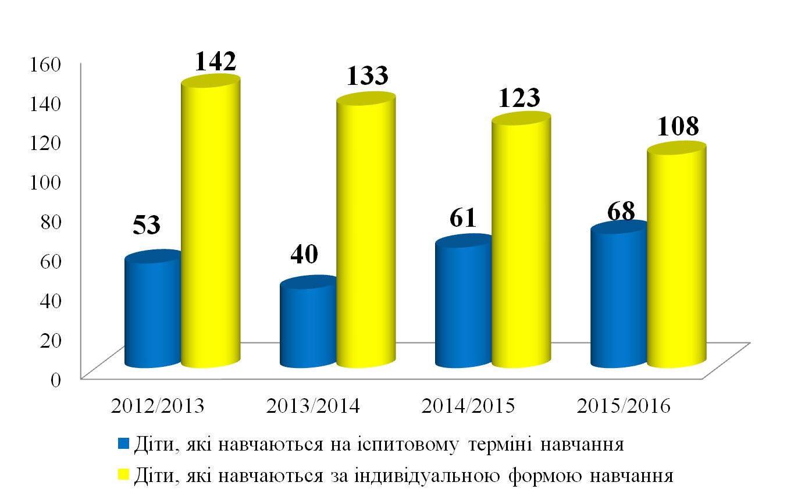
Аналіз кількості дітей, які навчаються з іспитовим терміном та за індивідуальною формою у розрізі навчальних років

Slide 11
Клопотання
шкільної психолого-медико-педагогічної консультації
П.І.Б. дитини____________
Дата народження_________
Домашня адреса__________
Клас (з якого класу та року навчається)________
Психолого –педагогічний висновок і рекомендації КУ ХОПМПК_______
Які труднощі має дитина (які труднощі виникають у дитини в ході навчально – виховного процесу, що було зроблено).
Висновки ШПМПК_______________
Рекомендації ШПМПК (пропозиції щодо зняття іспитового терміну; зміна програми (інша спеціальна програма, загальноосвітня програма, програма закладу системи соціального захисту); оформлення індивідуальної форми навчання).
Додатки:
Психологічна характеристика.
Педагогічна характеристика.
Логопедична характеристика (за потребою).
Протокол засідання ШПМПК від___№___(де розглядалася справа дитини)
Дата
Директор школи
Голова ШПМПК
Практичний психолог
Класний керівник

Slide 12
Досягнення ШПМПК
Здійснюється:
командна взаємодія фахівців ШПМПК з КУ ХОПМПК щодо забезпечення психолого-медико-педагогічного супроводу учнів;
комплексне вивчення особливостей потенціалу, труднощів у навчанні і адаптації учнів, які потребують супроводу ШПМПК;
супровід динаміки розвитку, навчальних досягнень учнів за результатами корекційно-розвиткових занять, які навчаються з іспитовим терміном, за індивідуальною формою навчання.
Ведеться
звітно-аналітична документація відповідно до рекомендацій КУ ХОПМПК.
Надаються:
консультації батькам, педагогічним працівникам;
клопотання з пропозиціями до КУ ХОПМПК.
Проводяться:
засідання ШПМПК відповідно графікам;
конференції.
Підтримується імідж навчальних закладів в районах (містах) Харківської області.

Slide 13
Рекомендації
головам шкільних психолого-медико-педагогічних комісій
Брати участь у семінарах для педагогічних працівників навчальних закладів з метою надання кваліфікованої допомоги фахівцям з питань супроводу дітей з особливими освітніми потребами.
Підвищувати ефективність консультативної та методичної роботи. Брати участь у науково-методичних заходах, організованих КУ ХОПМПК, КВНЗ «Харківська академія неперервної освіти». Відвідувати супервізорські групи на базі КУ ХОПМПК.
Здійснювати супровід дітей, які навчаються з іспитовим терміном. Своєчасно представляти дітей на виїзні засідання КУ ХОПМПК.
Надавати пропозиції щодо зміни навчальних програм дітям, які не встигають опановувати, або навпаки, успішно засвоюють навчальний матеріал з обгрунтуванням.
Відстежувати динаміку розвитку, навчальних досягнень учнів, які навчаються за індивідуальною формою навчання. У разі необхідності представляти інтереси дітей на виїзних засіданнях КУ ХОПМПК.

